Slide 1
Tittel

Slide 5
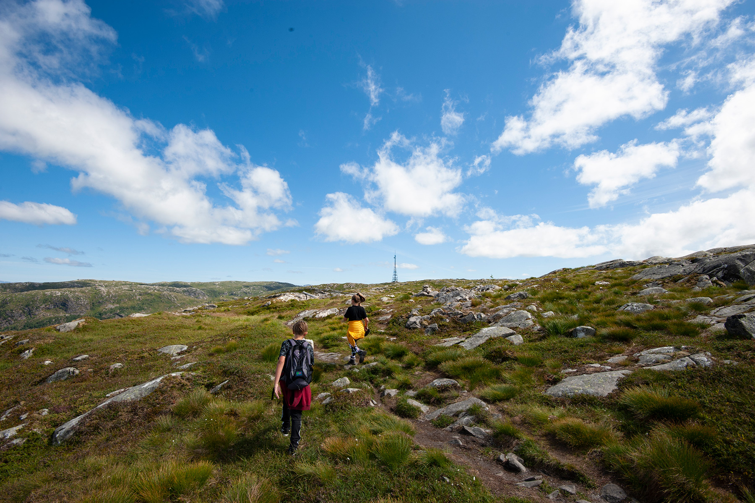
Eller hvit tekst på rødt

Slide 6
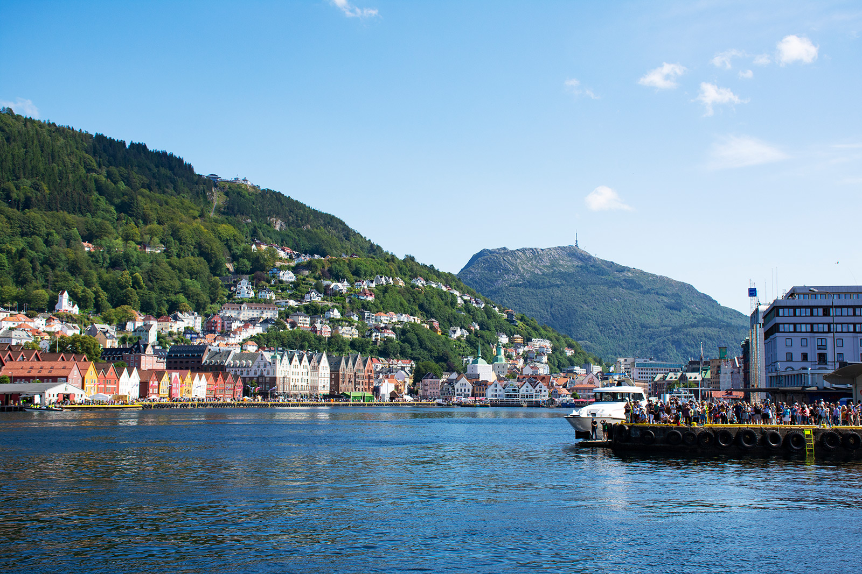
Mulig skrive
på gradert bakgrunn

